Slide 1
«Маркеры игрового пространства в развивающей предметно – пространственной среде ДОУ»

Slide 2
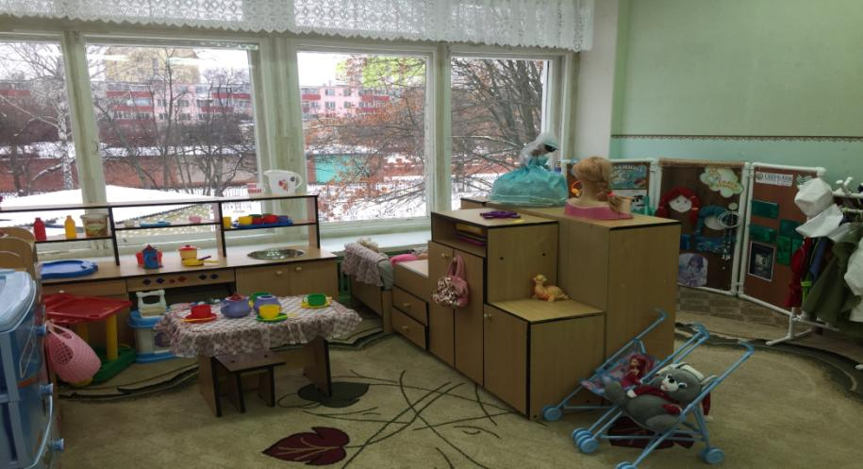
Организация развивающей предметно-пространственной среды в группе является необходимым условием для формирования игровой и познавательной деятельности ребенка.

Slide 3
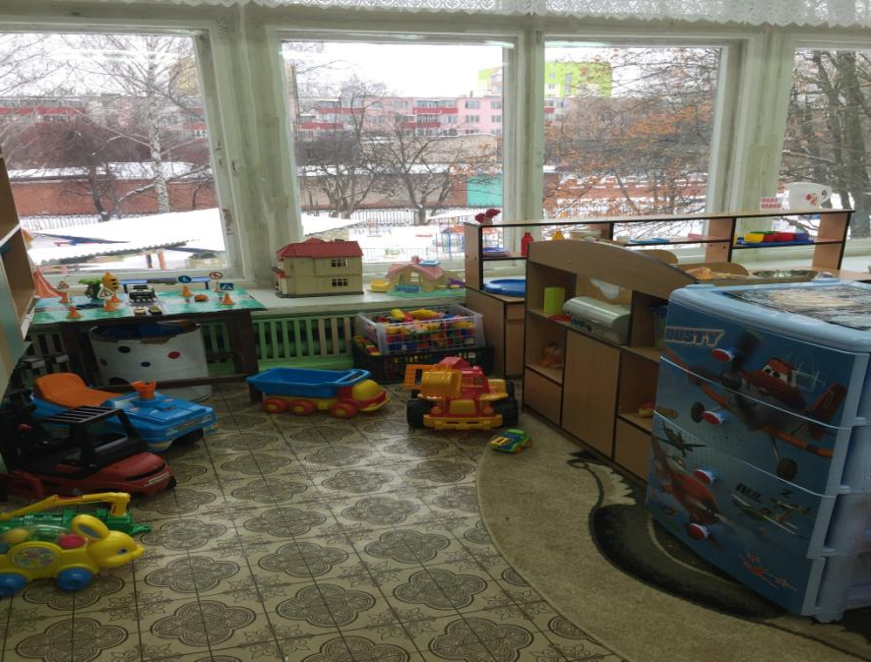

Slide 4
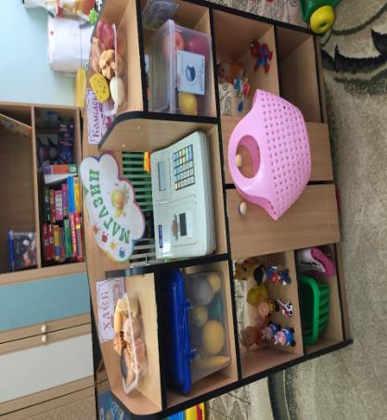
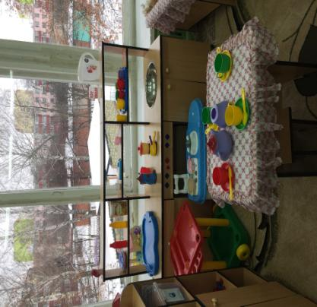
Задача дошкольного учреждения состоит в том, чтобы создать такую развивающую среду, которая обеспечивала бы ребенка всевозможным материалом для его активного участия в различных видах деятельности.

Slide 5
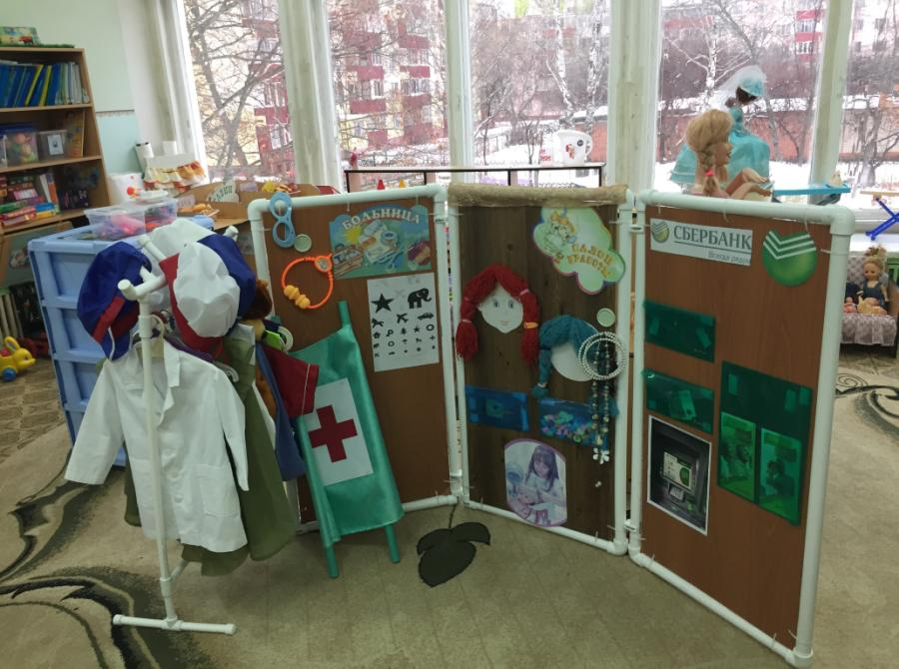

Slide 6
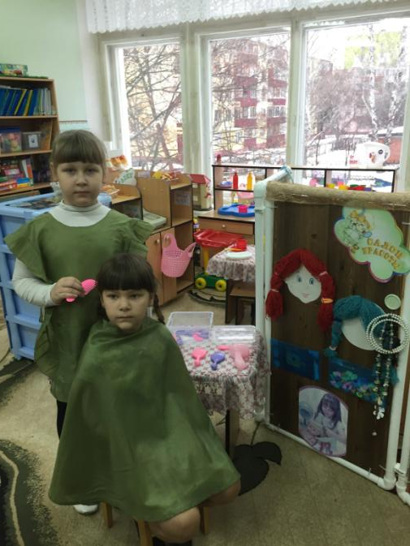
Что такое маркеры? Маркеры игрового пространства представляют собой уменьшенный предметный образец пространства и объектов воображаемого мира.

Slide 7
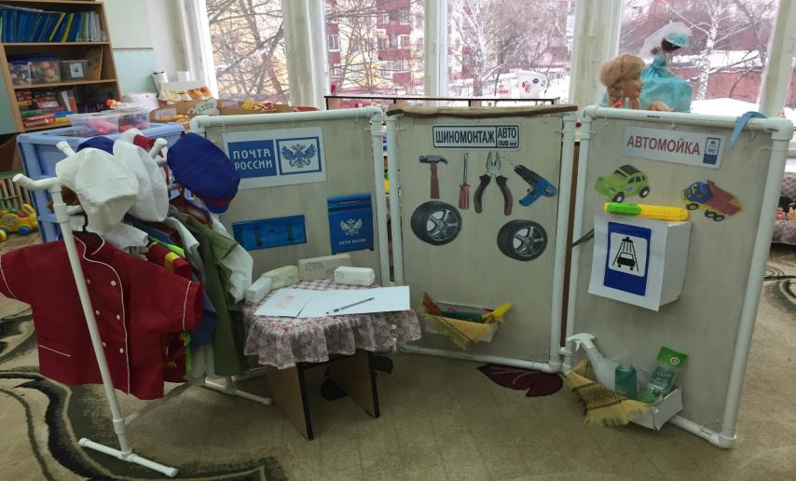
Это нестандартное оборудование, изготовленное своими руками, носит развивающий характер, соответствует требованиям ФГОС ДО к развивающей предметно-пространственной среде.

Slide 8
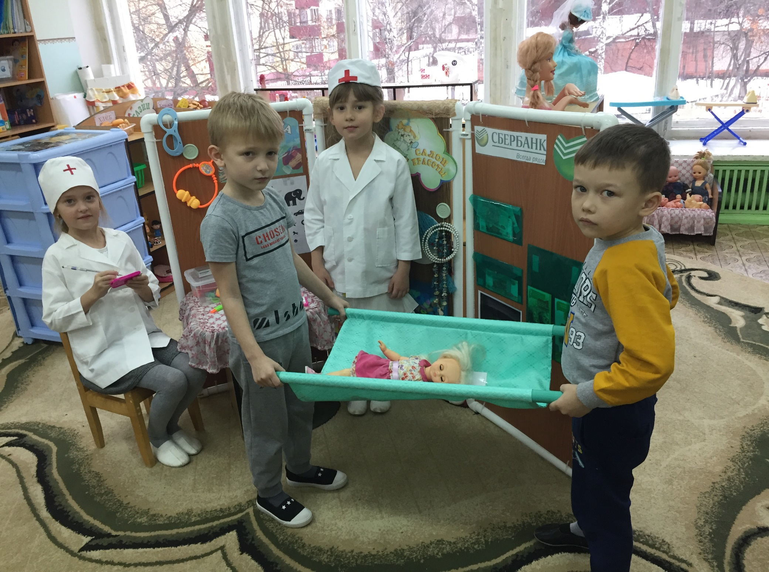

Slide 9
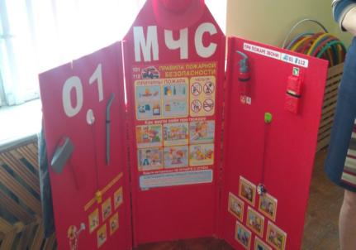
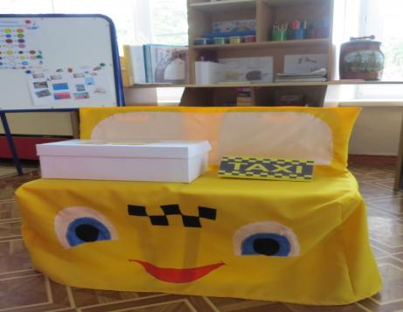
Маркеры обладают рядом достоинств и отвечают современным требованиям ФГОС ДО:

Slide 10
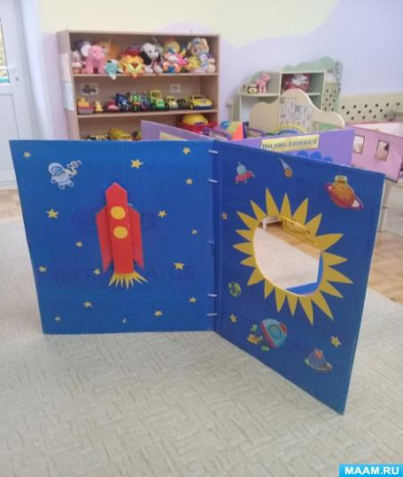
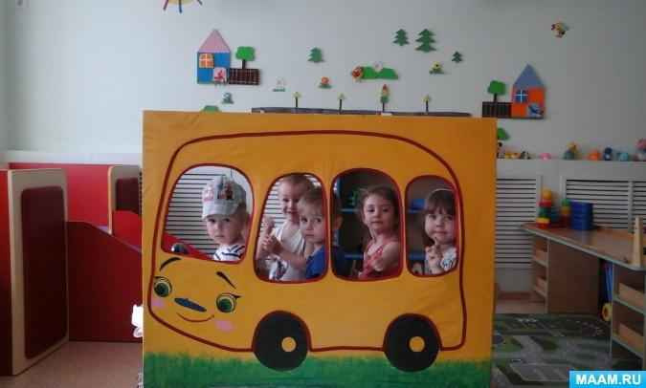
МАРКЕРЫ: РАКЕТА,АВТОБУС.

Slide 11
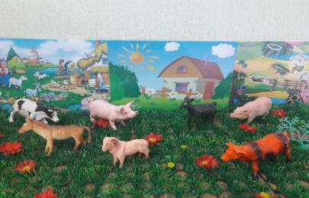
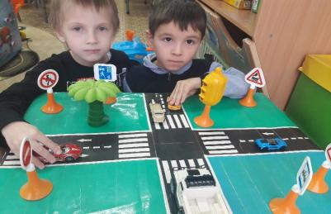
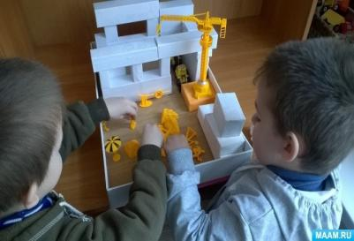
Игровые маркеры условно можно разделить на настольные и напольные.

Slide 12
Напольный игровой маркер (универсальный): можно использовать в различных сюжетно-ролевых и театрализованных играх.

Slide 13
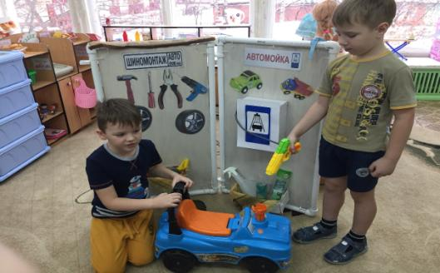
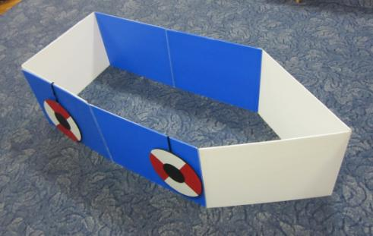
Маркеры для мальчиков:

Slide 14
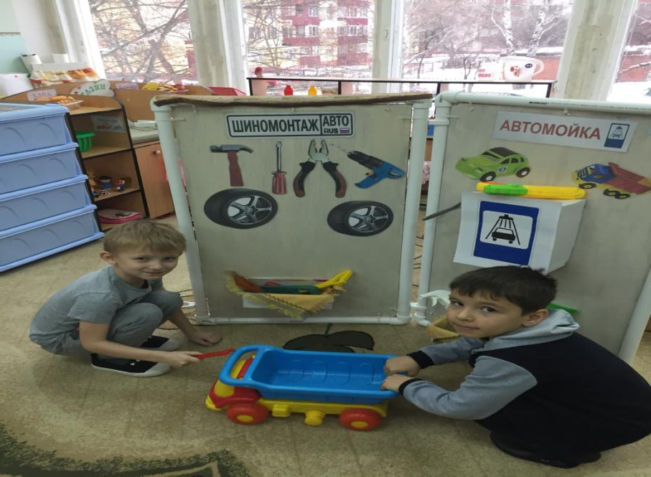

Slide 15
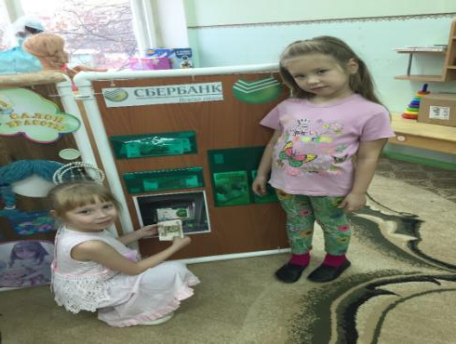
Маркер для девочек универсальный:

Slide 16
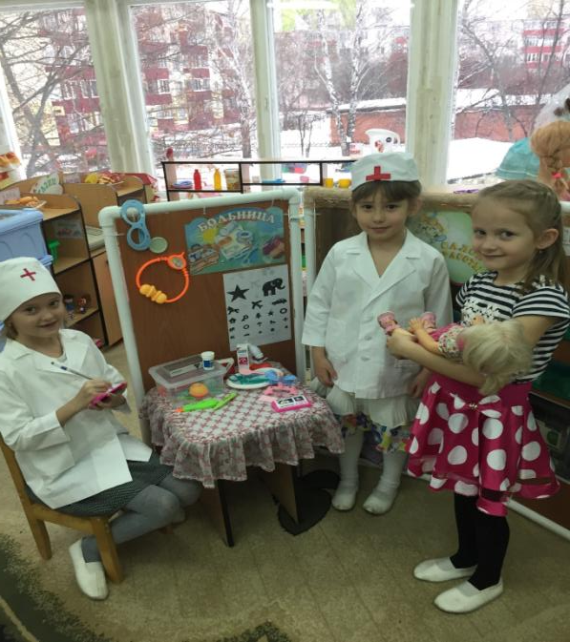

Slide 17
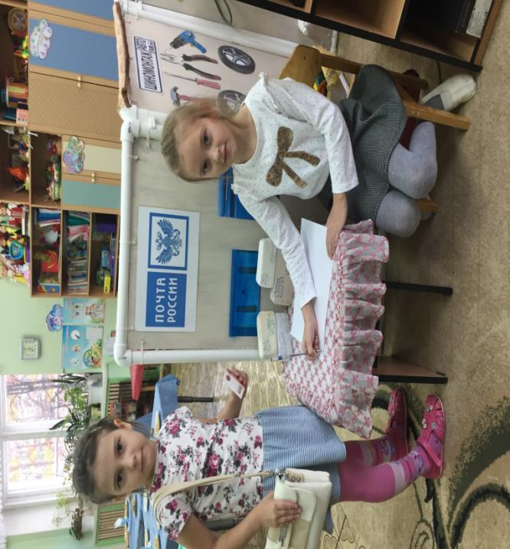

Slide 18
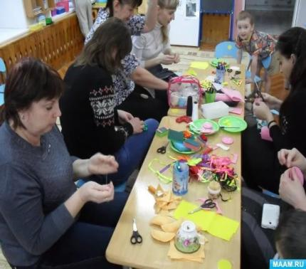
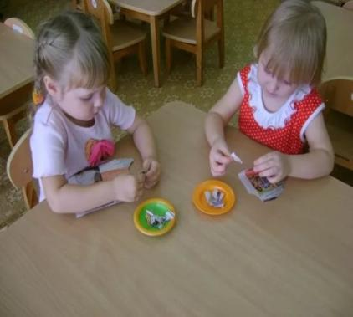
При изготовлении маркеров приветствуется сотрудничество с родителями воспитанников, а также включение в изготовление атрибутов к играм самих воспитанников

Slide 19
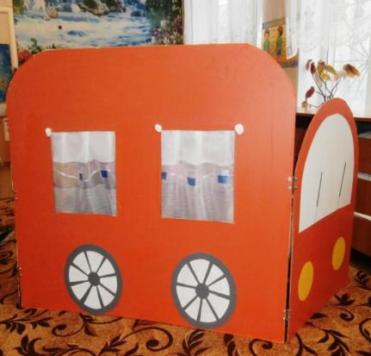
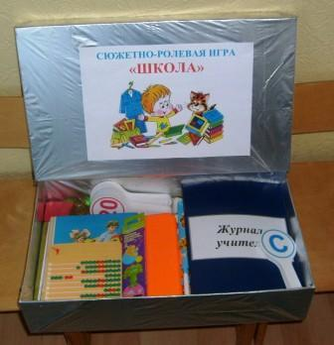
Маркеры игрового пространства позволяют создавать условия для творческой деятельности детей, развития фантазии, формирования игровых умений, реализации игровых замыслов, воспитания дружеских взаимоотношений между детьми.

Slide 20
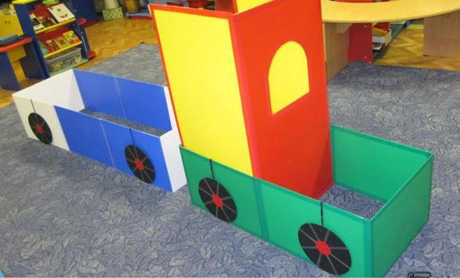
Желаем ВАМ новых интересных форм создания развивающей предметно- пространственной среды детского сада в соответствии требованиям ФГОС ДО.

Slide 21
СПАСИБО ЗА ВНИМАНИЕ!

